Slide 1
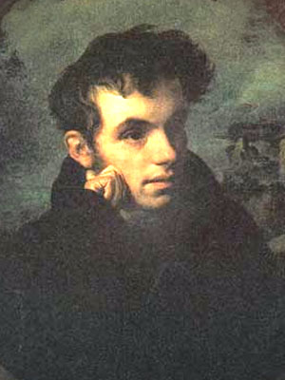
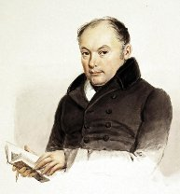
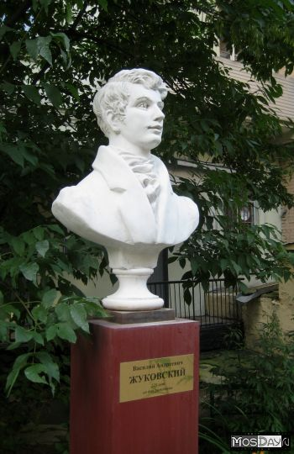
Василий Андреевич Жуковский
1783 -1852

Slide 2
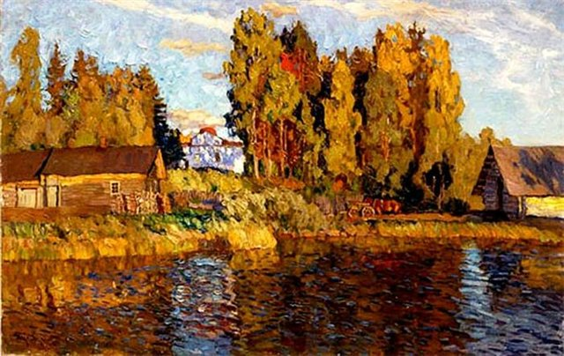
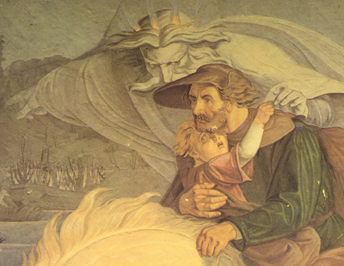
Элегии и баллады В.А. Жуковского
«Сельское кладбище»
«Вечер»
3. «Лесной царь»

Slide 3
Элегия –
лирический жанр;
печальное размышление
автора или ЛГ.
Элегия сентиментальная
любовная
философская
Элегия романтическая

Slide 4
Сравнительный анализ
«Сельское кладбище»
«Вечер»
Сентиментальная элегия | Романтическая элегия
2. Сюжетная композиция:
зачин – вечерний сельский пейзаж; | зачин – обращение к музе; вечерний сельский пейзаж;
развитие темы – размышление ЛГ о жизни и смерти; | развитие темы – воспоминание о друзьях, о счастливой юности;
кульминация – предчувствие ЛГ ранней смерти; | кульминация – отрицание разлуки с друзьями;
концовка – эпитафия ЛГ . | концовка – предчувствие ранней смерти.

Slide 5
Сравнительный анализ
«Сельское кладбище»
«Вечер»
Сентиментальная элегия | Романтическая элегия
3. Тип пейзажа:
— вечерний — сельский — кладбищенский | — вечерний — сельский
4. Пейзажные мотивы:
— тишина — покой — сон — смерть | — блеск — угасание — сон — смерть
5. Цветовая доминанта:
— чёрный | — золотой

Slide 6
Сравнительный анализ
«Сельское кладбище»
«Вечер»
Сентиментальная элегия | Романтическая элегия
6. Образ лирического героя:
— певец — странник — одинокий — кроткий — чувствительный | — певец — странник — одинокий — восторженный — пылкий
7. Основной конфликт:
жизнь ↔ смерть богатство ↔ бедность | жизнь ↔ смерть действительность ↔ мечта
8. Идея:
Смерть неизбежна, смерть всех уравнивает. | Жизнь скоротечна, но дружеский союз вечен.

Slide 7
Баллада –
лиро-эпический жанр.
Оригинальные баллады | Переводные баллады
 | поэтический перевод | источник
«Светлана» | «Людмила» | «Ленора» / А. Бюргер
«Ахилл» | «Лесной царь» | «Лесной царь» / И. Гёте
«Эолова арфа» | «Замок Смальгольм» | «Замок Смальгольм» / В. Скотт
«Двенадцать спящих дев» | «Кубок» | «Водолаз» / Ф. Шиллер
«Узник» | «Рыцарь Роллон» | «Рыцарь Роллон» / Л. Уланд
переводная
оригинальная

Slide 8
Жанровые признаки баллады
1. | балладные герои – безымянные;
2. | сюжетный центр баллады – диалог героев;
3. | сюжетный финал баллады – трагический;
4. | сюжетное развитие баллады – градационное;
5. | отсутствие мотивировки балладных событий;
6. | включение в балладный сюжет психологизма;
7. | включение в балладный сюжет элемента случайности, неожиданности – «вдруг»;
8. | способы выражения авторской идеи в балладе: авторское слово; персонажное слово; сюжет;
9. | сочетание в балладе реального и фантастического.

Slide 9
Основные темы
баллад В.А. Жуковского
тема жизни и смерти;
тема вины и расплаты;
тема любви и разлуки;
тема веры и неверия;
тема сна и яви.

Slide 10
Градация – нарастание напряжённости в сюжете.

Slide 11
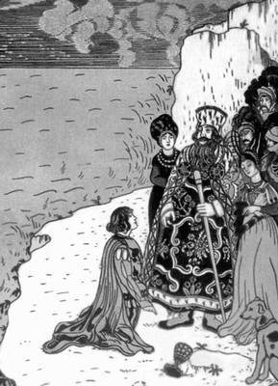

Slide 12
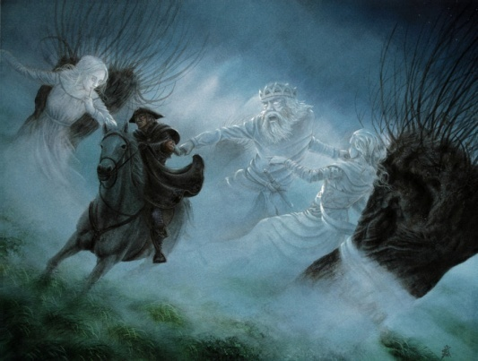

Slide 13
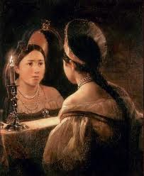

Slide 14
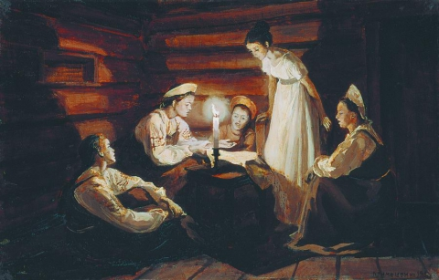

Slide 15
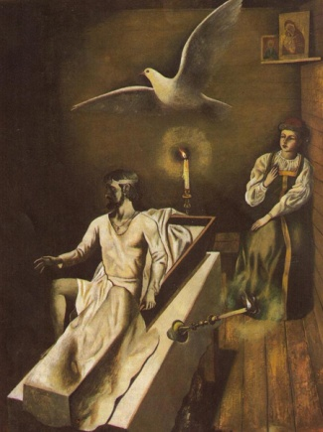

Slide 16
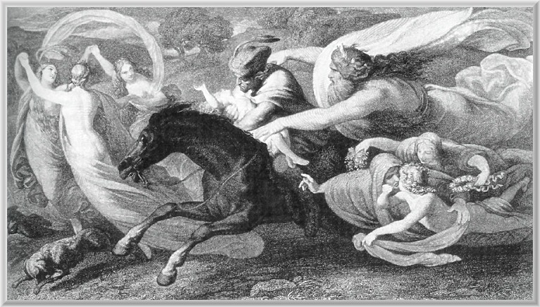

Slide 17
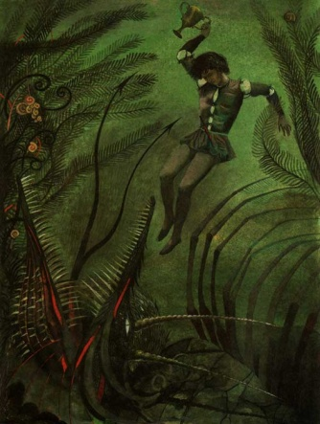

Slide 19
Анализ баллады «Лесной царь»
Переводная баллада.
Источник – баллада И. Гёте.
3. Герои баллады:
старик-отец;
младенец-сын;
лесной царь.

Slide 20
Анализ баллады «Лесной царь»
Поэтическая форма баллады:
авторское
повествование
+
двуплановый
диалог героев
младенец
лесной царь
отец

Slide 21
Анализ баллады «Лесной царь»
Композиция балладного сюжета: зачин: ночная поездка старика с младенцем; развитие сюжета: обольщение младенца лесным царём; кульминация: угроза лесного царя; концовка: смерть младенца.

Slide 22
Анализ баллады «Лесной царь»
Градация в балладном сюжете:
Нарастание угрозы лесного царя
“Дитя, я пленился твоей красотой: неволей иль волей, а будешь ты мой!”
“Ко мне, мой младенец; в дуброве моей узнаешь прекрасных моих дочерей…”
“Дитя, оглянися; младенец, ко мне;
веселого много в моей стороне…”

Slide 23
Анализ баллады «Лесной царь»
Градация в балладном сюжете:
“Родимый, лесной царь нас хочет догнать;
уж вот он: мне душно,
мне тяжко дышать…”
Нарастание младенческого страха
“Родимый, лесной царь созвал дочерей: мне, вижу, кивают из
темных ветвей”
“Родимый, лесной царь со мной говорит:
он золото, перлы и радость сулит…”
“Родимый, лесной царь
в глаза мне сверкнул…”

Slide 24
Анализ баллады «Лесной царь»
Градация в балладном сюжете:
Нарастание быстроты езды
“Ездок погоняет, ездок доскакал…”
“Ездок оробелый не скачет, летит…”

Slide 25
Анализ баллады «Лесной царь»
Антитеза в балладном сюжете:
Чудесные видения младенца
Реальные мотивировки старика

Slide 26
Анализ баллады «Лесной царь»
Двоемирие в балладе:
Реальный мир
Фантастический мир
Фантастический мир проявляет себя враждебно по отношению к реальному; реальный мир отрицает существование фантастического.

Slide 27
Идея баллады:
реальный и фантастический миры сосуществуют, взаимопроникновение миров доступно сознанию ребёнка.
Домашнее задание:
выполнить по образцу анализ баллады
В.А. Жуковского «Кубок».

